Slide 1
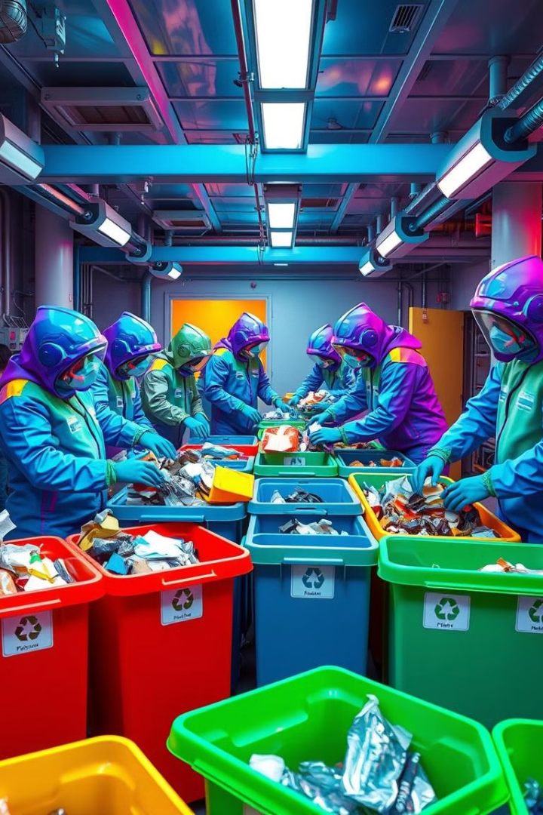
Сортировка мусора: важность и преимущества
Раздельный сбор мусора - это ключевой шаг к созданию экологически чистой окружающей среды. Сортировка отходов на различные категории позволяет эффективно перерабатывать материалы, таким образом уменьшая количество отправляемых на свалку отходов и сохраняя природные ресурсы.

Slide 2
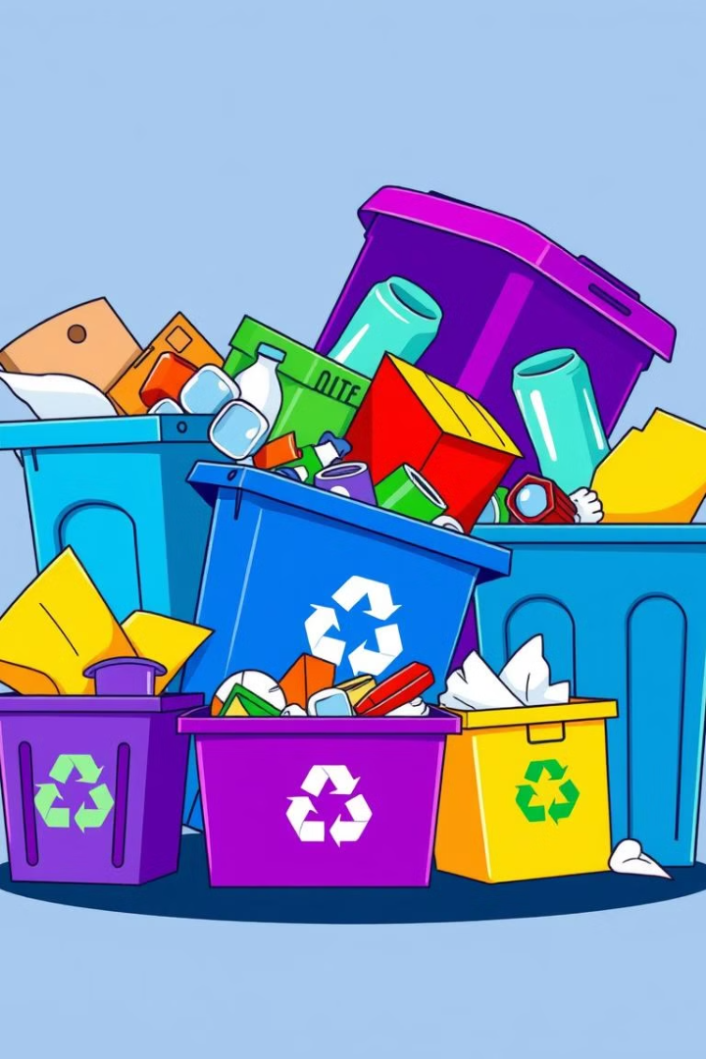
Основные виды отходов и их правильная утилизация
Бумага и картон
Пластик
Пластиковые отходы могут быть переработаны в новые пластиковые изделия, сберегая ископаемые ресурсы.
Вторично переработанные бумага и картон используются для производства новой бумажной продукции.
Стекло
Металл
Стекло бесконечно перерабатывается без потери качества, сокращая объемы новых материалов.
Металлические предметы, такие как консервные банки, могут быть плавлеными и использованы повторно.

Slide 3
Практические советы по сортировке мусора в домашних условиях
Организуйте пространство
Приучите семью
Информируйтесь
Выделите специальные контейнеры для каждой категории отходов в удобном месте на кухне.
Вовлекайте всех членов семьи в процесс сортировки, это станет полезной привычкой.
Узнайте о местных программах и правилах сортировки, чтобы правильно утилизировать отходы.

Slide 4
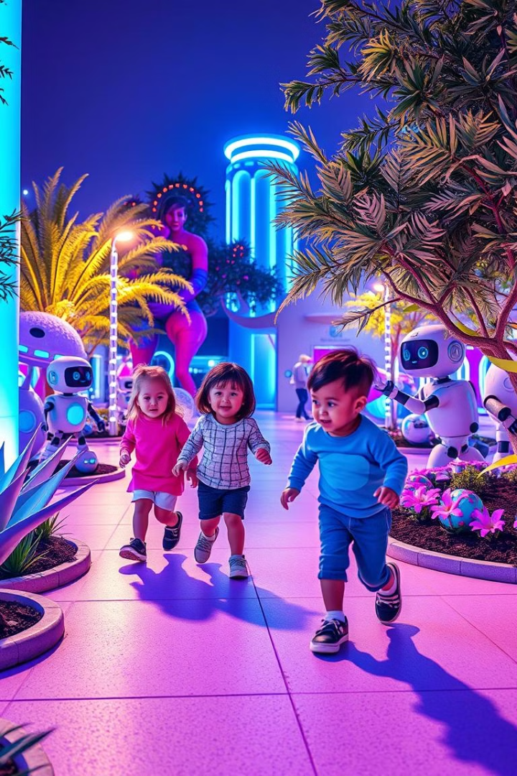
Влияние раздельного сбора мусора на экологию
Бережное использование ресурсов
1
Переработка материалов сокращает потребность в добыче новых, ограниченных природных ресурсов.
Снижение вредных выбросов
2
Уменьшение отходов на свалках сокращает выбросы парниковых газов и загрязнение окружающей среды.
Забота о будущем
3
Привычка сортировать мусор прививает экологическую ответственность у подрастающих поколений.

Slide 5
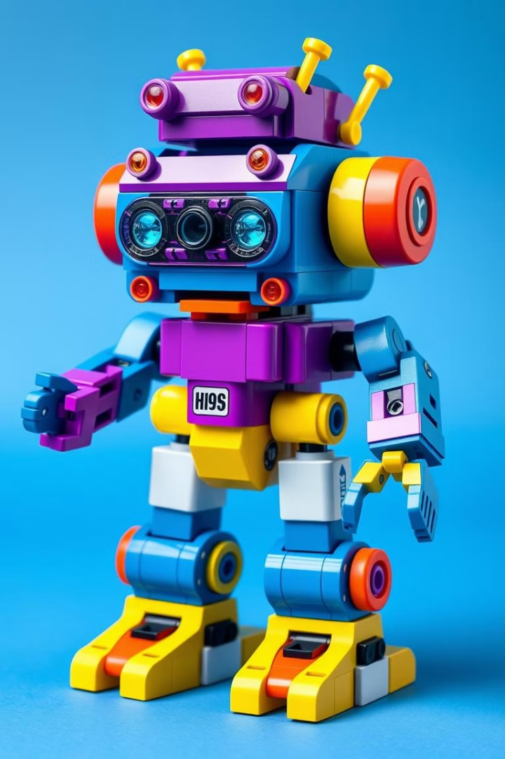
Изучаем сортировку мусора на базе
Lego Education Spike Prime
Lego Education Spike Prime - это мощная платформа для обучения робототехнике и программированию. С ее помощью можно создавать увлекательные проекты, в том числе устройства для сортировки мусора.

Slide 6
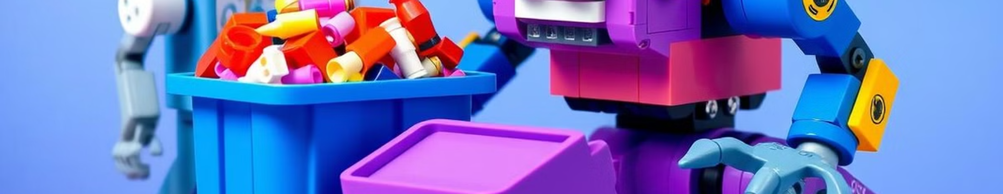



Использование Lego Education Spike Prime для изучения сортировки мусора.
Датчики
Программирование
Моторы
Spike Prime оснащен различными датчиками, которые помогают распознавать разные типы мусора.
Используя интуитивно понятное программное обеспечение, можно настраивать алгоритмы сортировки.
Моторы платформы приводят в действие механизмы для сортировки и перемещения мусора.

Slide 7
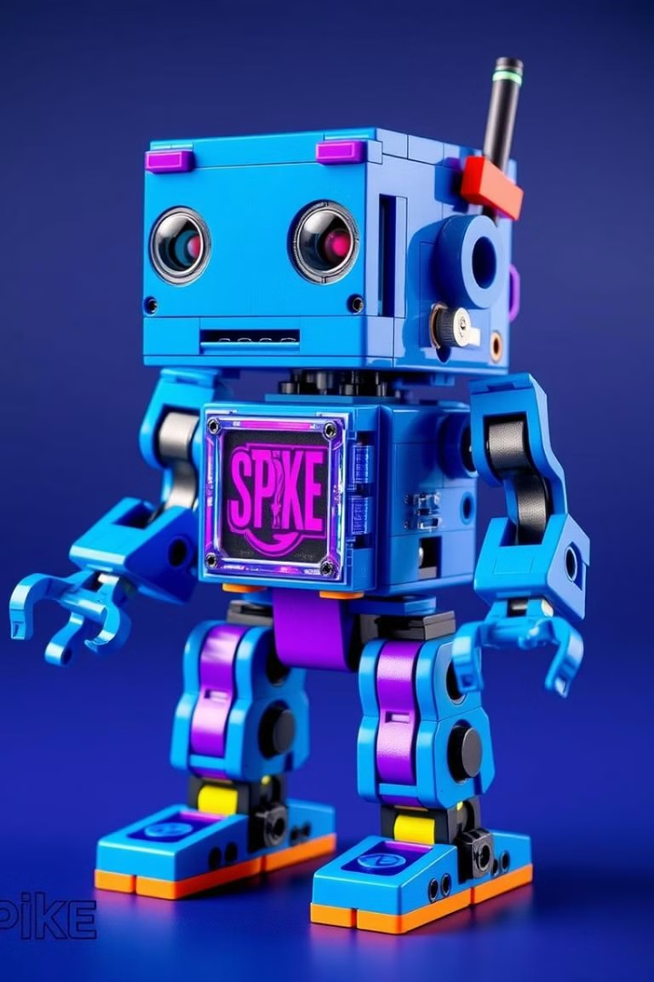
Практическое занятие: создание сортировщика мусора
1
Конструирование
Сборка механической части сортировщика с использованием деталей Lego.
2
Программирование
Написание программы в среде программирования Scratch для управления датчиками и моторами, реализующего алгоритм сортировки.
3
Тестирование
Проверка работоспособности устройства с разными типами мусора.

Slide 8
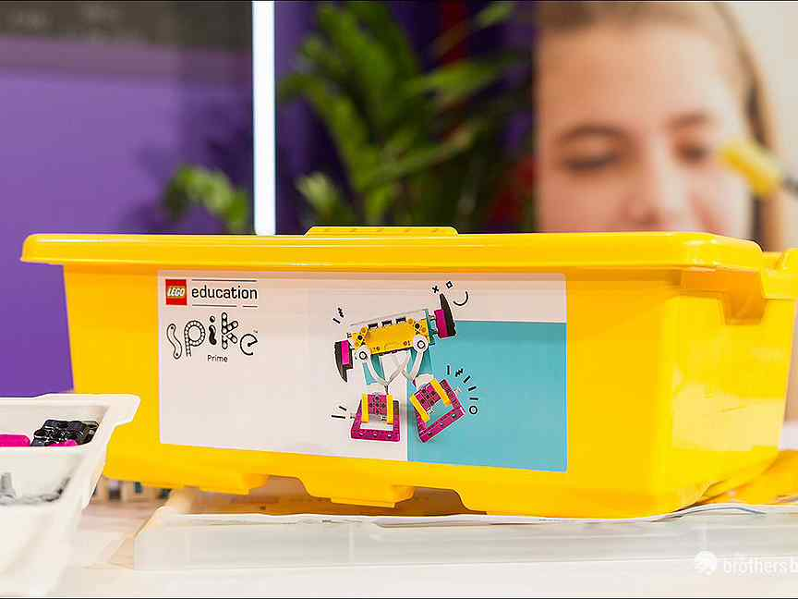
Конструирование

Slide 9
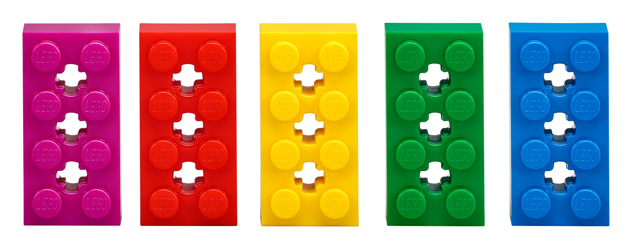
Наш предполагаемый мусор:

Slide 10
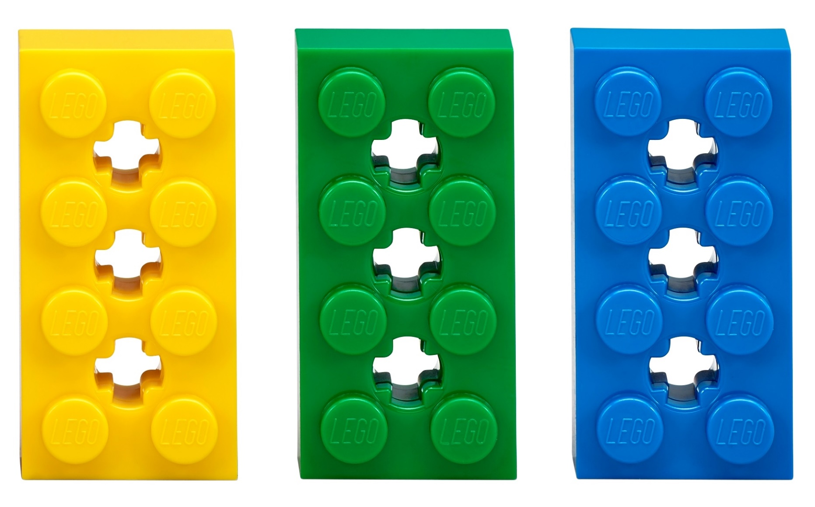
Перерабатываемые отходы
Если в наш контейнер для отходов, которые подлежат повторной переработке, попадают кубики данных цветов, на экран выводится смайл «улыбка» и кубик перемещается в отсек для отходов.

Slide 11
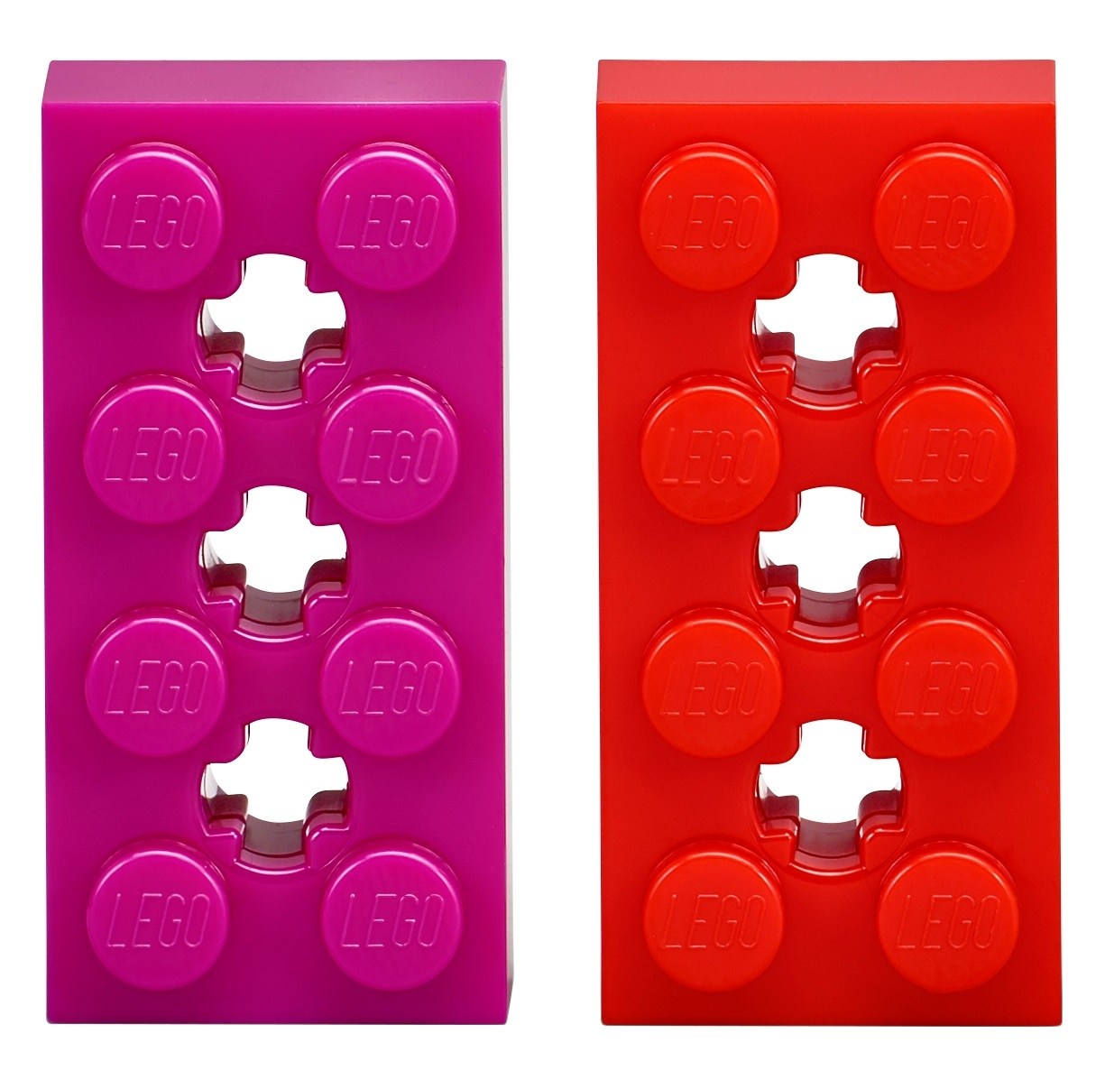
Не перерабатываемые отходы
Если в наш контейнер для отходов, которые НЕ подлежат повторной переработке, попадают кубики данных цветов, на экран выводится смайл «грусть» и кубик НЕ перемещается в отсек для отходов.

